Slide 1

R Crawling
20121085 임동욱
20120278 김언찬
20120136 김기연
20120463 노상현

Slide 2

목 차
5
1
R package install
Crawling이란?
6
2
분석을 위한
data setting
R이란?
7
3
Data 분석
R Crawling이란?
8
4
분석 결과 해석
R-sudio 설치

Slide 3

Crawling이란?
Crawling
무수히 많은 컴퓨터에 분산 저장 되어있는 문서를 수집하여 검색 대상의 색인으로 포함시키는 기술
- http://4944.tistory.com/168 (by. 만웅이의 꿀 정보)

Slide 4
R이란?
R
R은 오픈소스 프로그램으로 통계/데이터마이닝 또는 그래프를 위한 통계분석 프로그램입니다. 주로 연구 및 산업별 응용프로그램이나 인공지능 등 다양한 분야에 사용되고 있으며 최근에는 기업들이 많이 사용하기 시작했습니다.
http://aitwill.tistory.com/45

Slide 5
R Crawling이란?
R Crawling
R안의 패키지를 이용하여 웹으로 부터 데이터를 스크래핑 한 후 R로 데이터를 분석하는 작업

Slide 6

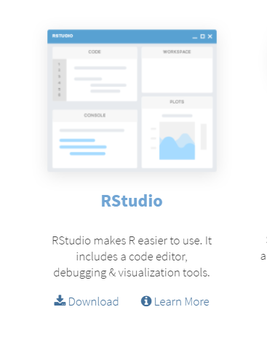
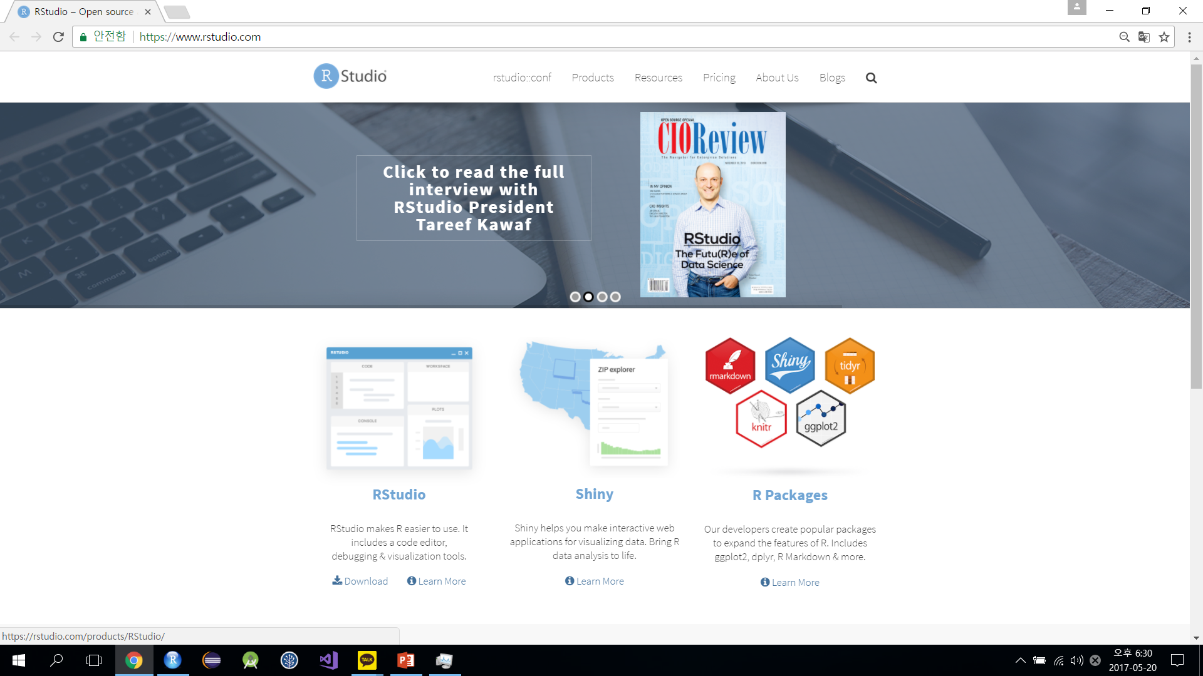

R-sudio 설치
R-Studio 설치 페이지 > https://www.rstudio.com/
1
click

Slide 7
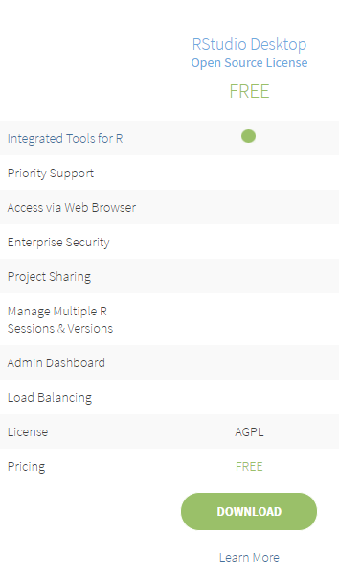
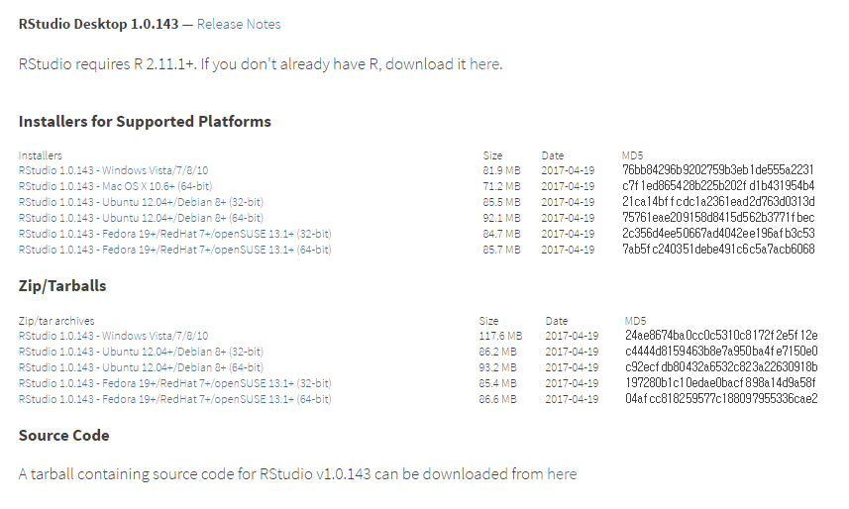
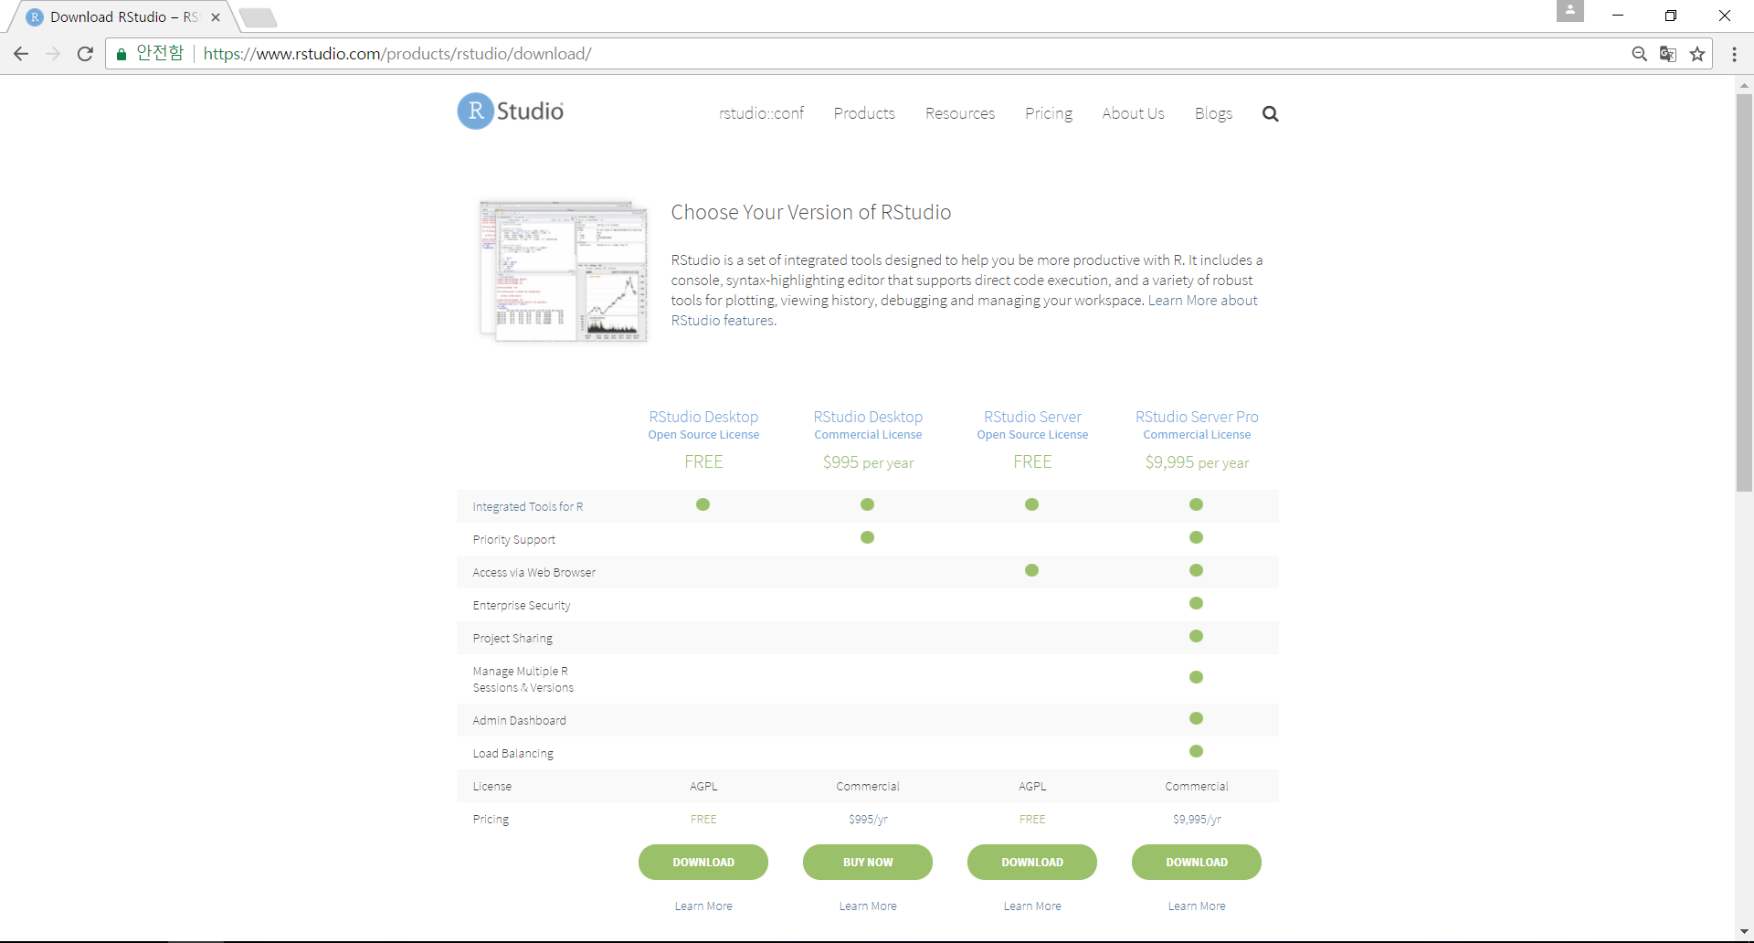
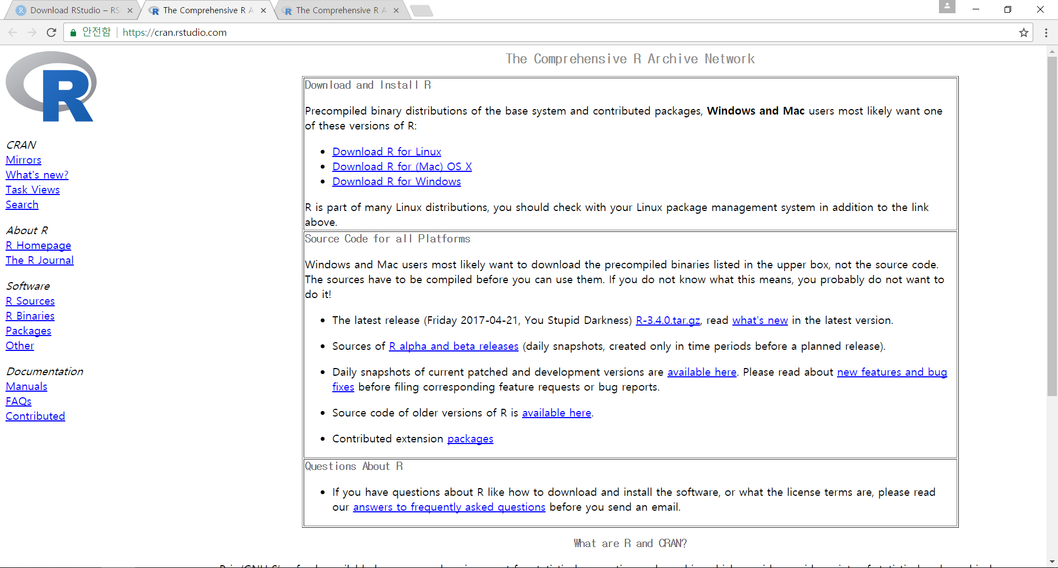
R-sudio 설치
3
click
2
4
click
click

Slide 8
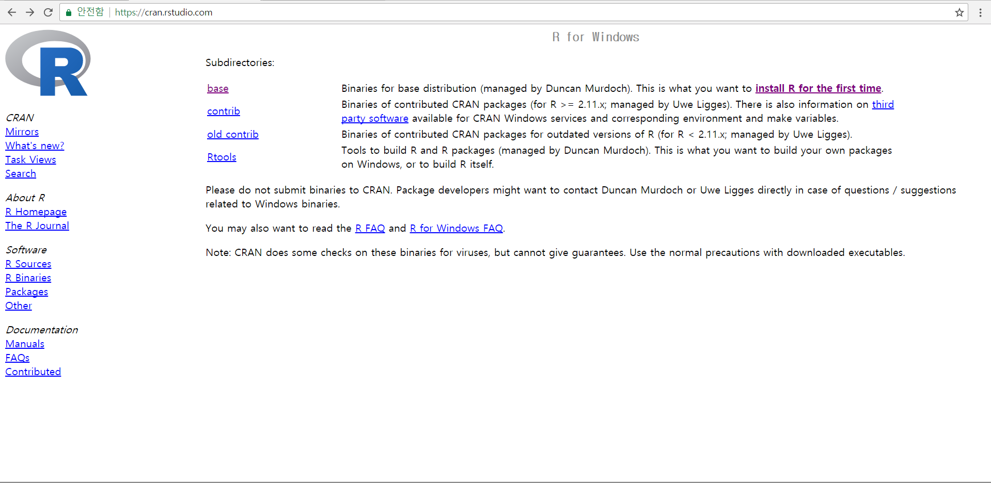
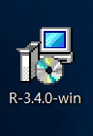
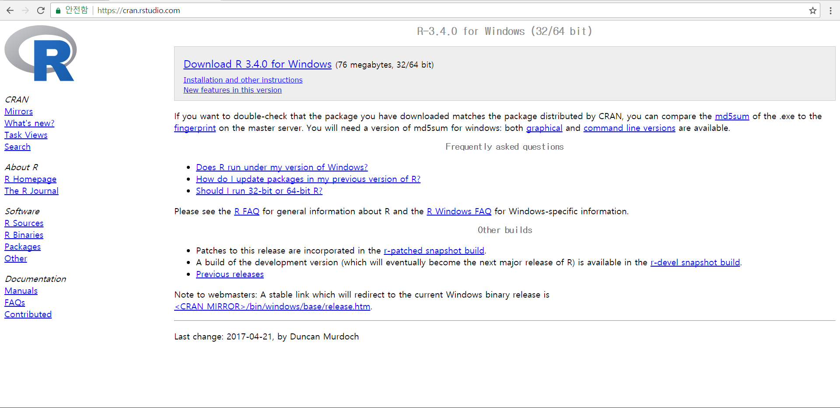
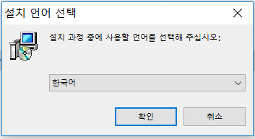
R-sudio 설치
5
7
click
Double click!
6
8
click
click

Slide 9
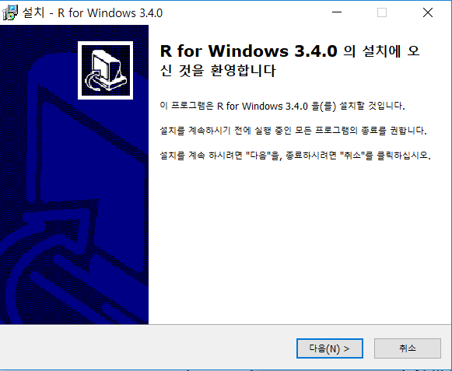
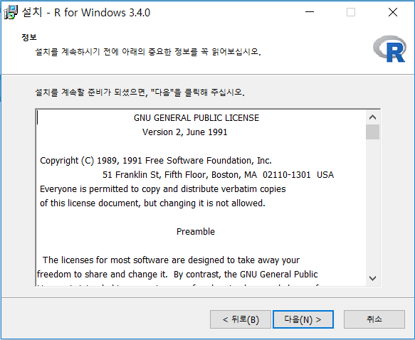
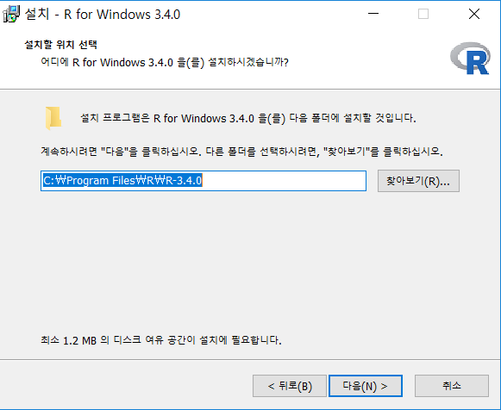
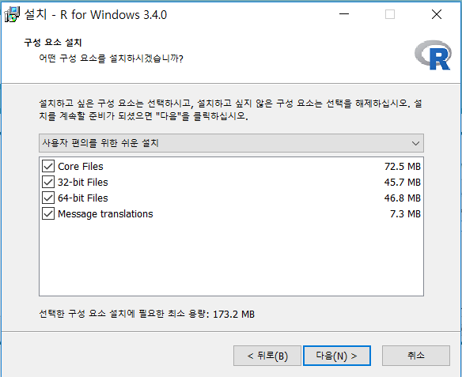
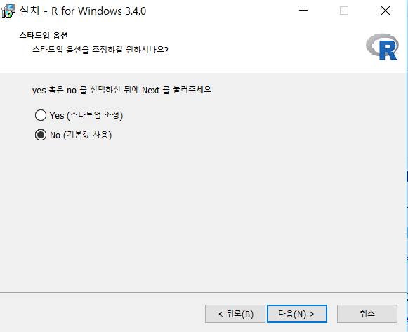
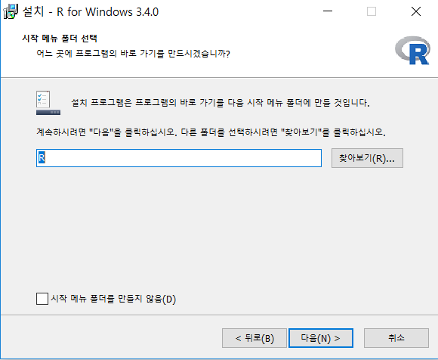
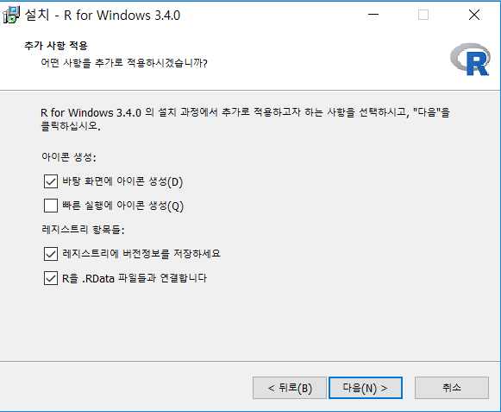
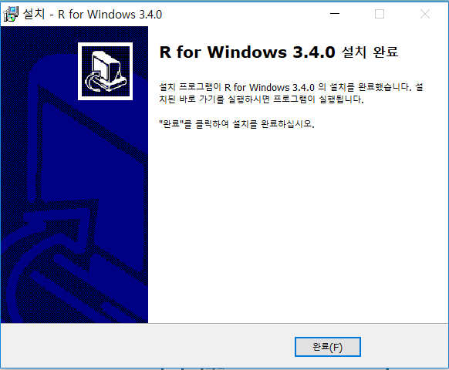
R-sudio 설치
9
10
11
12
click
click
click
click
13
14
15
16
click
click
click
click

Slide 10
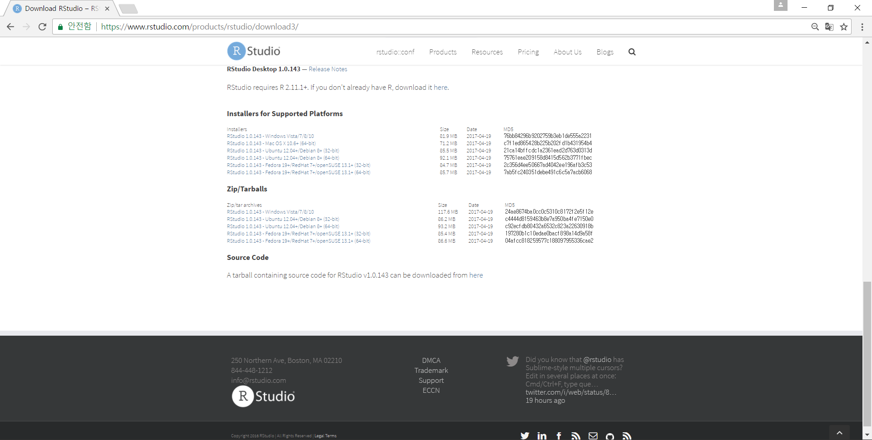
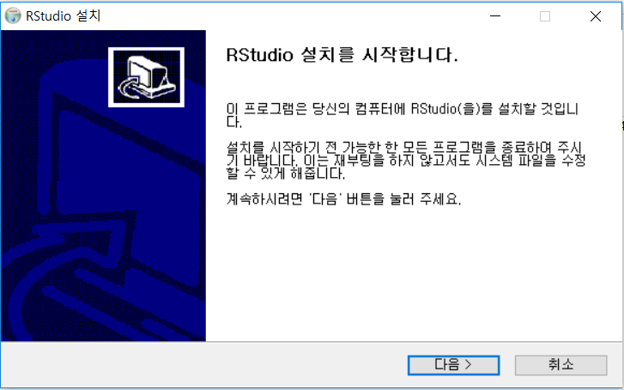
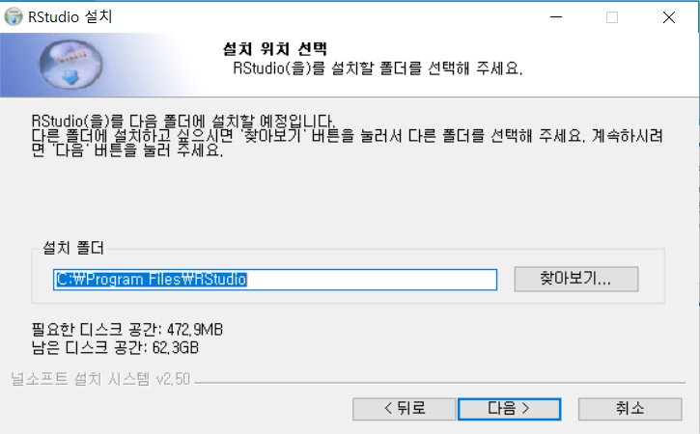
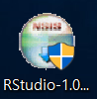
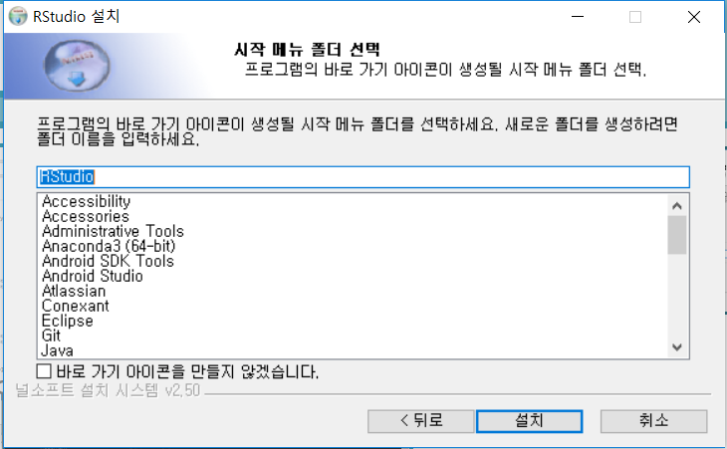
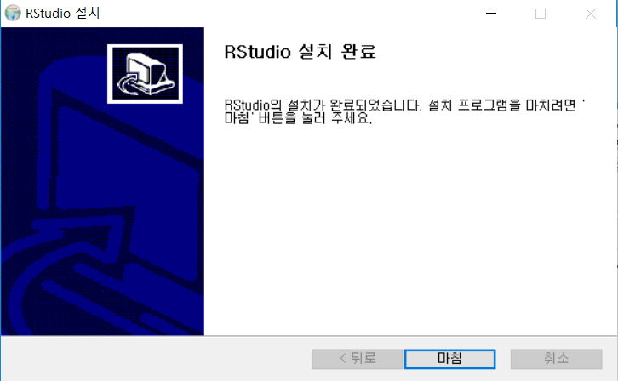
R-sudio 설치
17
18
19
click
Double click!
click
click
20
21
22
click
click
click

Slide 11
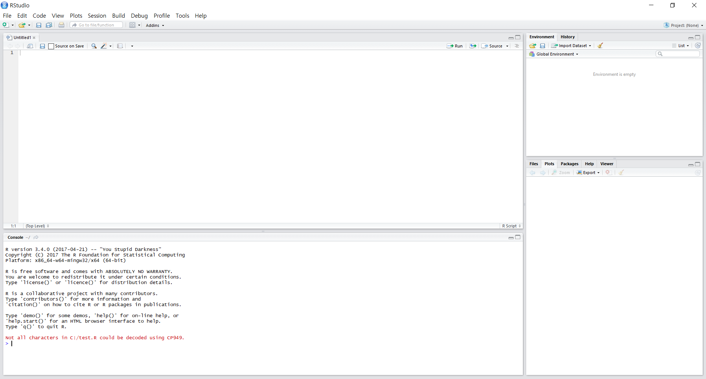
R-sudio 설치
R-studio 설치 완료!
But
한글 사용가능???

Slide 12
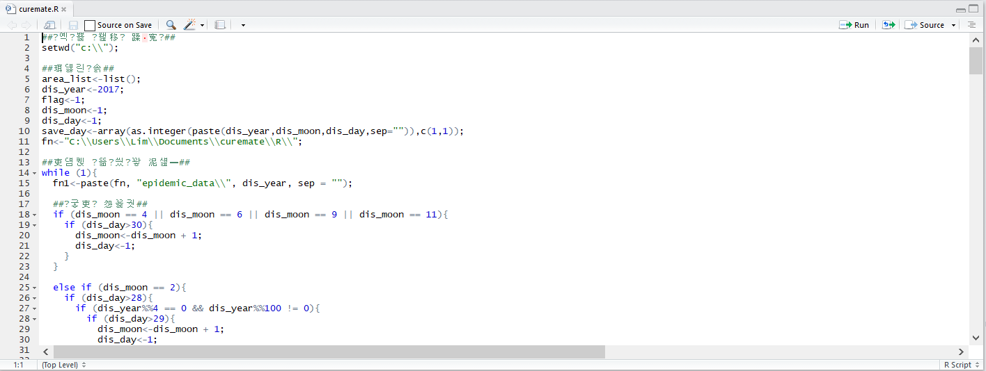
R-sudio 설치
작성할 때는 문제 없지만 스크립트 파일을 불러올 때 한글 깨짐 현상 발생!
> 한글이 깨지지 않게 하려면??

Slide 13
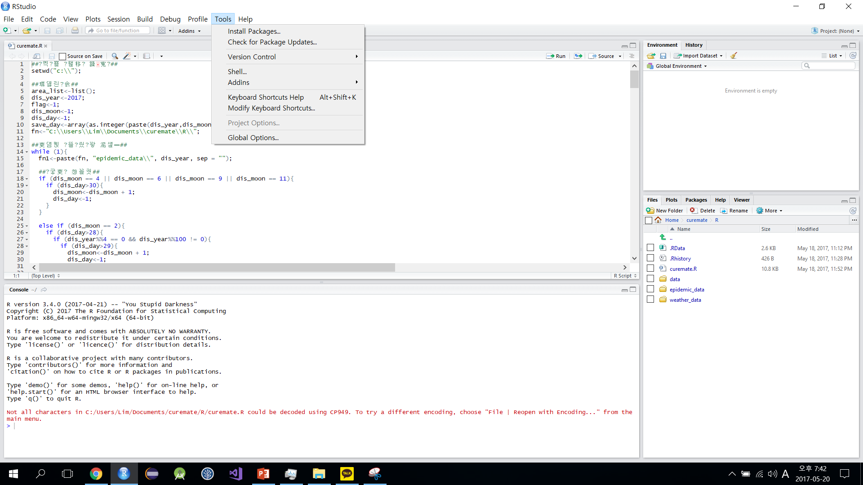
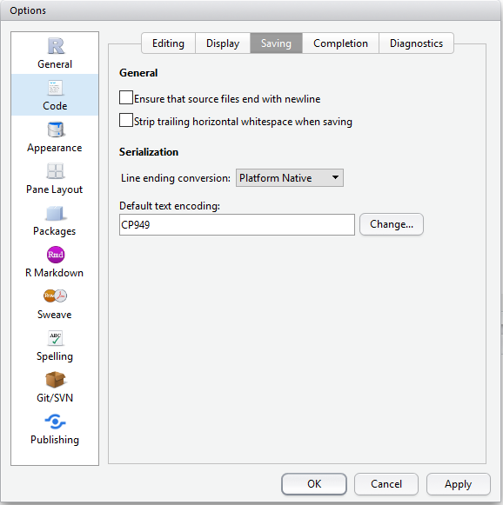
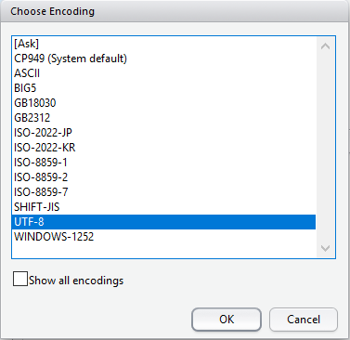
R-sudio 설치
click3
click2
click1
click4
click5
click6

Slide 14
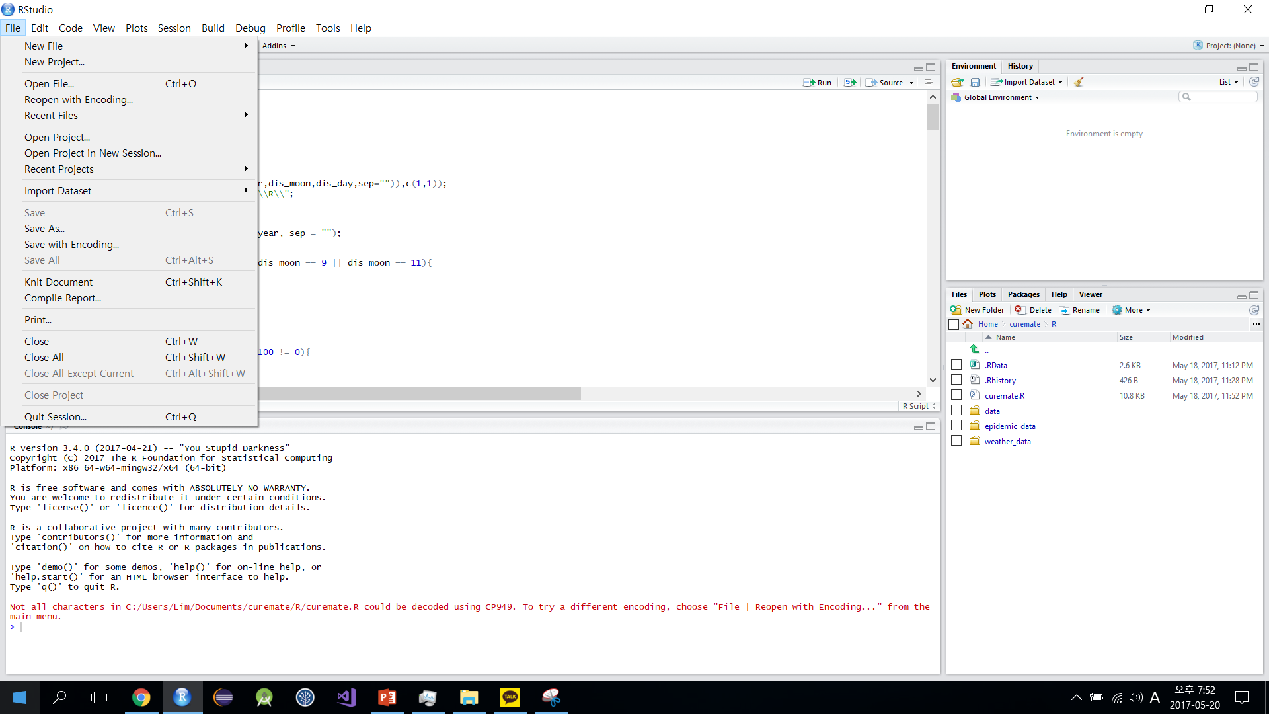
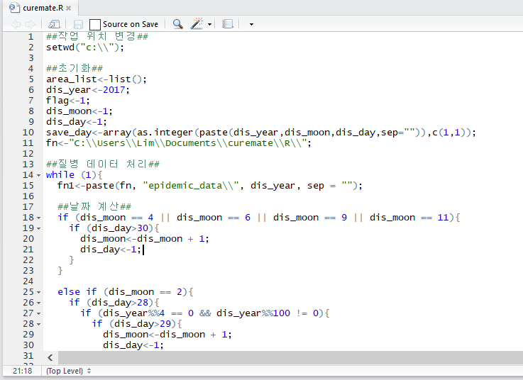
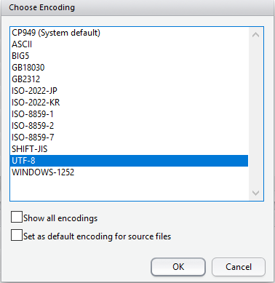
R-sudio 설치
click1
해결
click2
click3

Slide 15

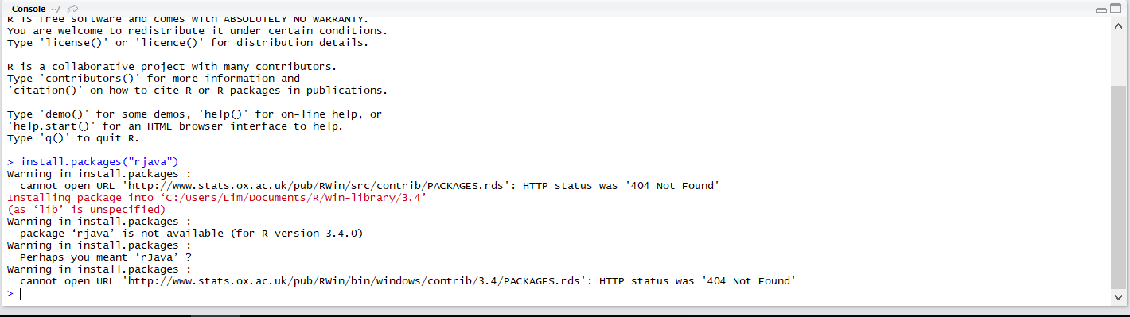
R package install
> R에서 패키지를 설치하는 명령어 = install.packages(“(다운받을 패키지 이름)”)
ex) install.packages(“rjava”) – rjava라는 패키지를 다운로드
오류
Q) 오류의 이유는?
A) R-studio가 관리자 권한이 없기 때문에 패키지를 다운로드 할 수 없음

Slide 16
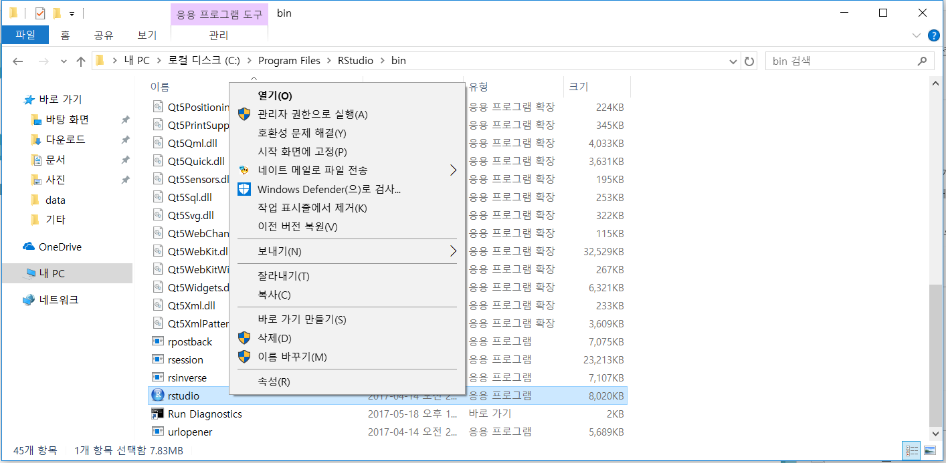
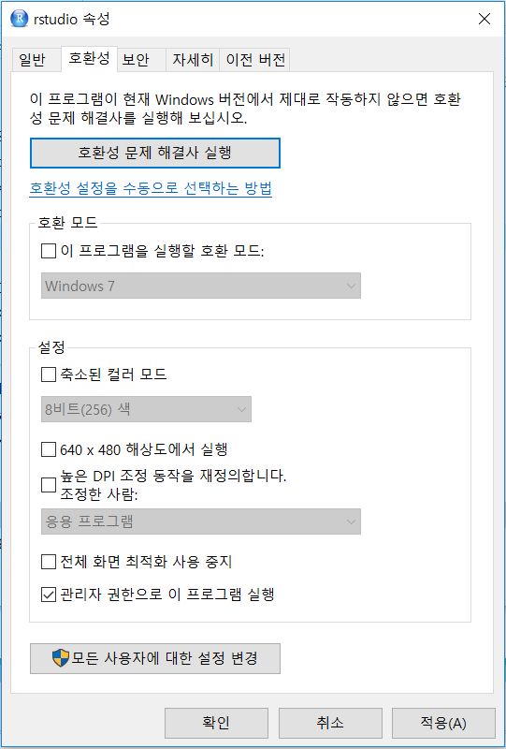
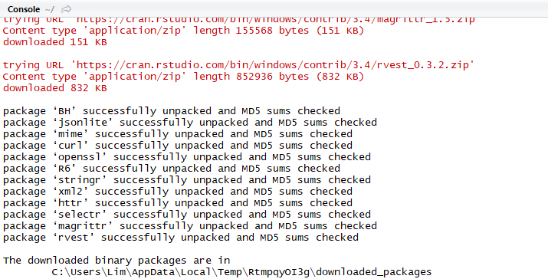
R package install
> R 설치 폴더로 이동 C:\Program Files\RStudio\bin(기본 설정 위치)
해결
click1
click2
click3

Slide 17

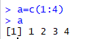
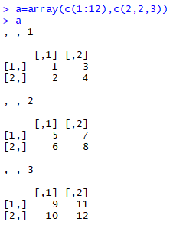
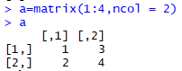
분석을 위한 data setting
데이터 구조의 종류
> 벡터: R의 기본 데이터 구조
ex) a = c(#data)
> 행렬: 같은 형태의 자료를 2차원으로 배열한 구조
ex) a = matrix(#data, ncol = #열의 수)
> 배열: 행렬과 비슷하나 다차원으로 배열 구조
ex) a = array(#data, c(#행의 수,#열의 수,#차원의 수))

Slide 18
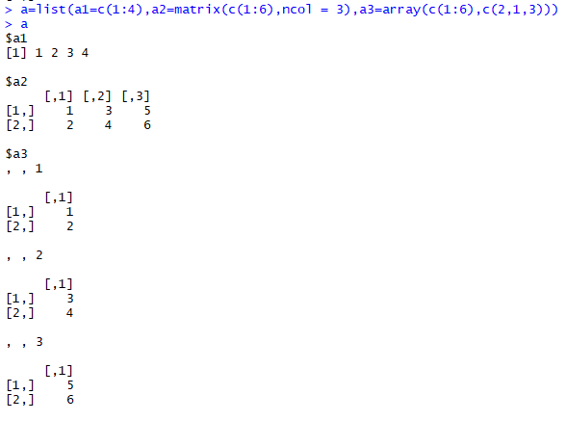
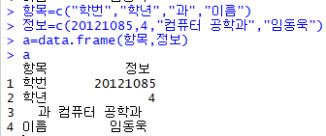
분석을 위한 data setting
데이터 구조의 종류
> 리스트: 서로 다른 구조의 데이터를 묶은 구조
ex) a = list(#data_name=#data)
> 데이터 프레임: 데이터 유형에 상관없이 데이터를 2차
원 배열한 구조
ex) data1=c(#data1)
data2=c(#data2)
a=data.frame(data1,data2)

Slide 19
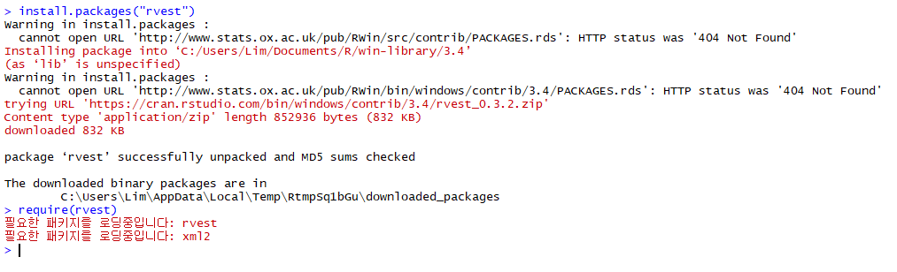
분석을 위한 data setting
Crawling – (참고: http://insightteller.tistory.com/entry/R로-크롤링하기-보배드림-예제)
> 크롤링을 위한 패키지 다운로드 (패키지 이름: rvest)
> 패키지 불러오기 require(rvest)

Slide 20
분석을 위한 data setting
정보를 스크래핑할 사이트의 url 페이지의 html tag를 가져온다.
사이트에 접속하여 12F를 눌러 사이트의 구조를 파악한다.

Slide 21
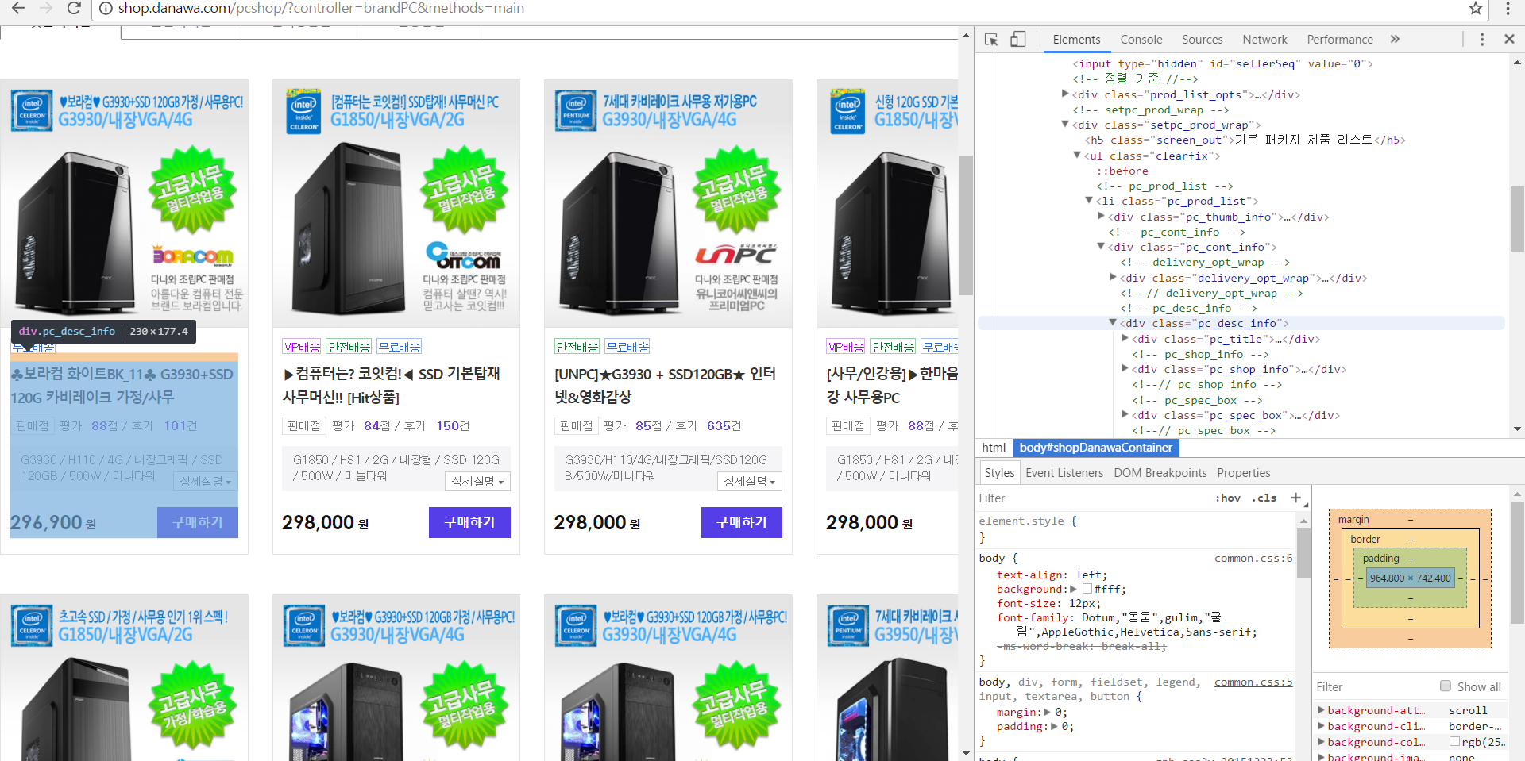
분석을 위한 data setting
> 원하는 정보가 어느 위
치에 있는지 파악
> 현재 페이지에서는
div class = pc_desc_
info에 원하는 정보가
기제 되어 있음

Slide 22
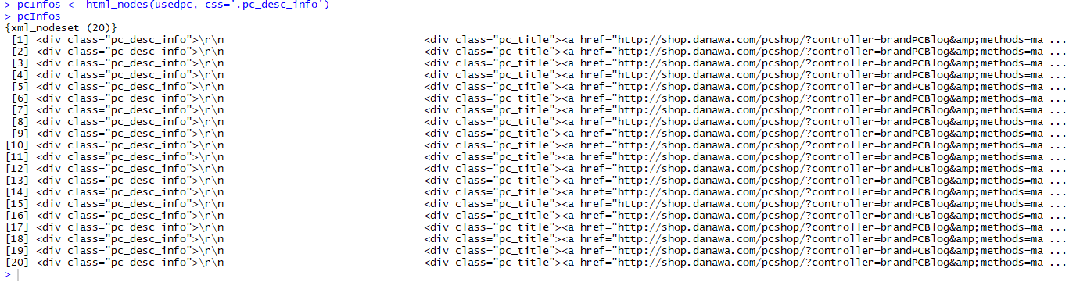
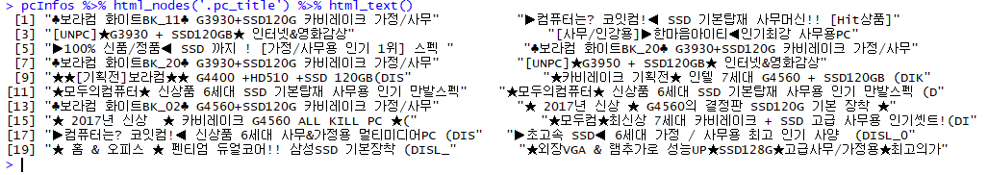
분석을 위한 data setting
> pc_desc_info 안의 데이터를 모두 가져옴 (html_nodes(#url,css=(#가져올 데이터의 class))
가져온 데이터의 PC_title의 정보확인

Slide 23
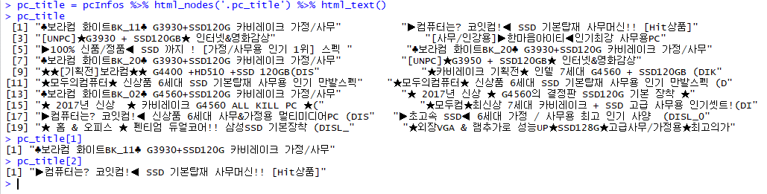
분석을 위한 data setting
> pc_title 저장
> 평가 점수& 후기 수 저장

Slide 24
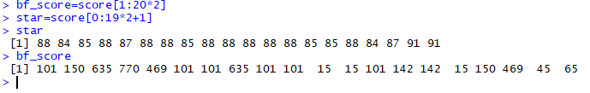
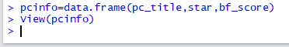
분석을 위한 data setting
> 평가 점수&후기 수의 정보가 문자열이기 때문에 numeric으로 형변환(as.numeric(#변환할 data))
> 홀수가 평가 점수 짝수가 후기 수 임으로 데이터를 나누기
> 분석을 위한 data flame 생성

Slide 25
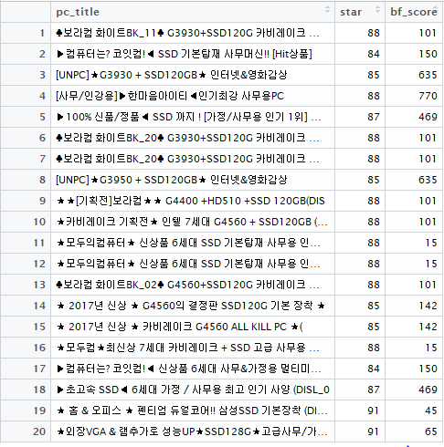
분석을 위한 data setting
> 데이터 setting 완료!

Slide 26

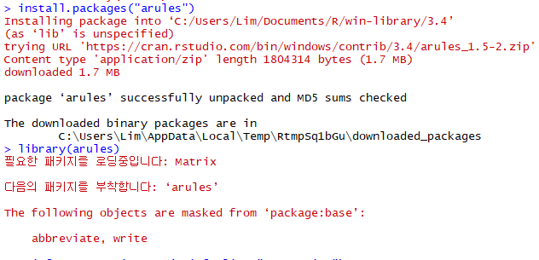


Data 분석
> 연관성 분석 (arules 패키지 부착) > 연관성 분석을 위해서는 데이터를 “transaction” 타입으로 변경
> rule 생성
2329개의 rule이 형성

Slide 27

Data 분석
> 연관성 분석 결과 해석 (rule.list<-as.data.frame(inspect(rules)))
.
.
.
> 변수 간의 상관 관계가
없기 때문에 rule의 생
성이 많아지고 연관성이
발견되지 않는다.

Slide 28


분석 결과 해석
> 연관성이 있는 데이터로 연관성 분석 시(참고: http://blog.daum.net/sys4ppl/6)
> 원의 크기는 각 규칙의 지지도를 색상의 진하기는 향상도(lift)를 보여준다. 조건(LHS) 이름 앞의
숫자는 그 조건으로 되어 있는 연관규칙의 수를 의미한다. 조건(LHS)에 ”+“와 함께 표시된 숫자는
표시가 생략된 물품 수를 의미한다.

Slide 29

참 고
GitHub Link: https://github.com/gerila/curemate.wiki.git

Slide 30

Thank you

